Slide 1
팩트박스
일반 사용자용 APP
화면정의서
TRME Post-Purchase Care program proposals
: Badge System

Slide 2
개정 이력
Date | Ver. | History | Description | Page | Author
2025-07-31 | 0.1 | 최초 작성

Slide 3

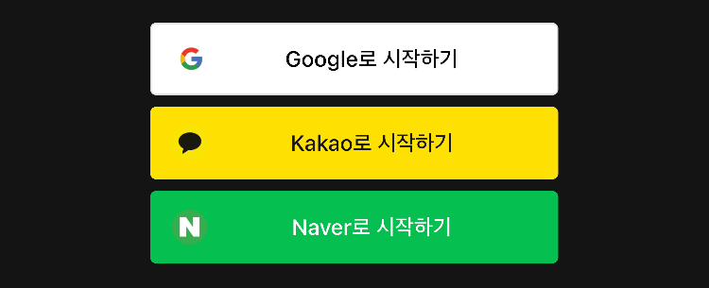

로그인
2025-07-31
소셜 로그인
Description
1
2
3
4
5
6
7
회원가입 전 약관 확인 및 동의
각각의 소셜 로그인 플랫폼의 가이드에 따라 회원가입 진행
AI 데이터로 더 안전하게
스마트한 차량 관리,
지금 시작합니다.
image
약관 확인 및 동의

Slide 4
차량 정보
2025-07-31
내 차 정보 입력하기
Description
1
2
3
4
5
6
7
정확한 데이터 제공을 위해
차량 정보를 입력해 주세요.
제조사
입력하기
차종
입력하기
연료
입력하기
연식
입력하기

Slide 5
팩트박스 연결
2025-07-31
팩트박스 연결
Description
1
2
3
4
5
6
7
팩트박스 연결하기
Factbox DTG
연결되었습니다.

Slide 6

대시보드
2025-07-31
대시보드 화면
Description
1
2
3
4
5
6
7
8:08 AM
100%
대시보드
대시보드
▷ 연결됨
▷ 연결 중
38km
2025rpm
37.25%
16.08%
?
속도
RPM
엔진부하량
스로틀밸브
25분
8km
22%
84kPa
주행시간
주행거리
가속페달
MAP
92℃
13.56V
57℃
13.56V
냉각수온도
배터리전압
흡기온도
ECU 전압
대시보드
주행기록
운전점수
고장코드
AI
차량진단
대시보드
주행기록
운전점수
고장코드
AI
차량진단

Slide 7
대시보드
2025-07-31
대시보드 알림
Description
1
2
3
4
5
6
7
8:08 AM
100%
대시보드
대시보드
급감속이 감지되었습니다.
앞차와의 안전거리를 확보하세요.
급 우회전입니다.
속도를 줄이고, 천천히 우회전하세요.
38km
2025rpm
37.25%
16.08%
?
속도
RPM
엔진부하량
스로틀밸브
25분
8km
22%
84kPa
주행시간
주행거리
가속페달
MAP
92℃
13.56V
57℃
13.56V
냉각수온도
배터리전압
흡기온도
ECU 전압
대시보드
주행기록
운전점수
고장코드
AI
차량진단
대시보드
주행기록
운전점수
고장코드
AI
차량진단

Slide 8
대시보드
2025-07-31
대시보드 항목 안내
Description
1
2
3
4
5
6
7
8:08 AM
100%
대시보드
대시보드
X
38km
2025rpm
엔진부하량
37.25%
16.08%
?
속도
RPM
엔진부하량
스로틀밸브
운행 중 엔진에 가해지는 실시간 부하를 알려줍니다. ECU가 여러 센서를 기반으로 계산한 값으로, 백분율(%)로 표시됩니다.
25분
8km
22%
84kPa
주행시간
주행거리
가속페달
주행거리
92℃
13.56V
57℃
13.56V
냉각수온도
배터리전압
흡기온도
ECU 전압
대시보드
주행기록
운전점수
고장코드
AI
차량진단
대시보드
주행기록
운전점수
고장코드
AI
차량진단

Slide 9

주행기록
2025-07-31
주행기록 리스트
Description
1
2
3
4
5
6
7
주행기록
7월 31일 목요일
서울시 강남구 역삼동 ~ 서울시 성동구 성수동
주행시간: 21:00 ~ 21:23 (23분)
주행거리: 7.0km
서울시 성동구 성수동 ~ 서울시 강남구 역삼동
주행시간: 08:11 ~ 08:45 (34분)
주행거리: 9.5km
7월 30일 수요일
서울시 강남구 역삼동 ~ 서울시 성동구 성수동
주행시간: 19:00 ~ 19:30 (30분)
주행거리: 7.0km
서울시 마포구 공덕동 ~ 서울시 강남구 역삼동
주행시간: 17:00 ~ 18:00 (60분)
주행거리: 14.0km
대시보드
주행기록
운전점수
고장코드
AI
차량진단

Slide 10
주행기록
2025-07-31
주행기록 날짜별 선택
Description
1
2
3
4
5
6
7
8:08 AM
100%
주행기록
주행기록
7월 31일 목요일
22 | 23 | 24 | 25 | 26 | 27 | 28
29 | 30
서울시 강남구 역삼동 ~ 서울시 성동구 성수동
주행시간: 21:00 ~ 21:23 (23분)
주행거리: 7.0km
서울시 성동구 성수동 ~ 서울시 강남구 역삼동
주행시간: 08:11 ~ 08:45 (34분)
주행거리: 9.5km
2025년 7월
 |  | 1 | 2 | 3 | 4 | 5
6 | 7 | 8 | 9 | 10 | 11 | 12
13 | 14 | 15 | 16 | 17 | 18 | 19
20 | 21 | 22 | 23 | 24 | 25 | 26
27 | 28 | 29 | 30 | 31
대시보드
주행기록
운전점수
고장코드
AI
차량진단
대시보드
주행기록
운전점수
고장코드
AI
차량진단

Slide 11
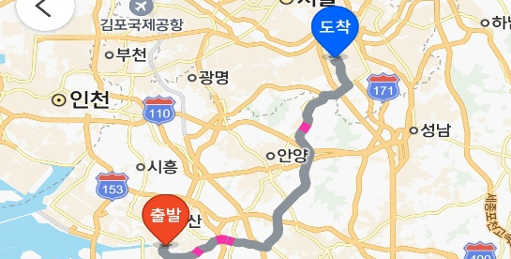
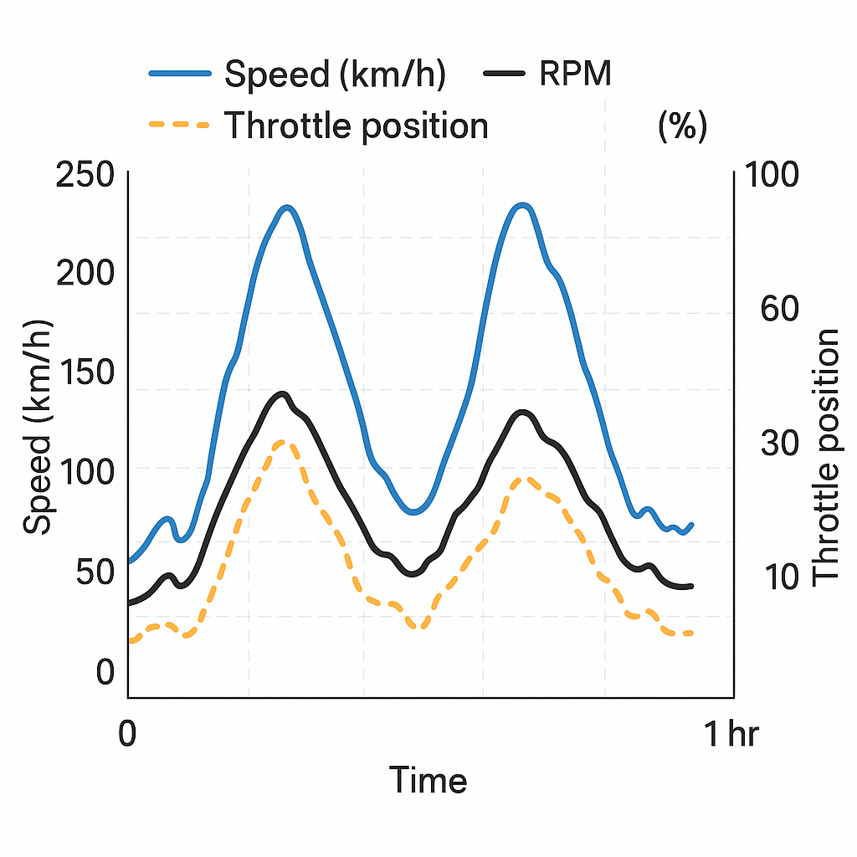
주행기록
2025-07-31
주행기록 상세 1/3, 2/3
Description
1
2
3
4
5
6
7
8:08 AM
100%
상세 주행기록
상세 주행기록
7월 31일 목요일
7월 31일 목요일
출발지: 서울시 강남구 역삼동
도착지: 서울시 성동구 성수동
주행시간: 21:00 ~ 21:23 (23분)
주행거리: 7.0km
평균속도: 18.26km
최고속도: 78km
다음 페이지
평균 RPM: 1,586
최고 RPM: 3,088
출발지: 서울시 강남구 역삼동
도착지: 서울시 성동구 성수도
대시보드
주행기록
운전점수
고장코드
AI
차량진단
대시보드
주행기록
운전점수
고장코드
AI
차량진단

Slide 12
주행기록
2025-07-31
주행기록 상세 3/3
Description
1
2
3
4
5
6
7
상세 주행기록
7월 31일 목요일
훌륭한 운전이었어요.
아쉽게도
급감속이 1회 있었네요.
97점
0km
과속
?
0km
장기 과속
1회
급감속
0회
급제동
0회
급정지
0회
급가속
대시보드
주행기록
운전점수
고장코드
AI
차량진단

Slide 13
주행기록
2025-07-31
주행기록 상세 – 위험운전행위 정의
Description
1
2
3
4
5
6
7
상세 주행기록
No. | 유형 | 정의 – 업데이트 예정
1 | 과속 | 도로 제한속도보다 20km/h 초과 속도로 주행
2 | 장기과속 | 제한속도보다 20km/h 초과 상태로 1분 이상 주행
3 | 급감속 | 초당 7.5km/h 이상 속도 감소
4 | 급정지 | 브레이크 사용으로 속도가 7.5km 이상 급감하여 5km/h 이하가 되는 상황
5 | 급가속 | 초당 11km/h 이상 속도로 빠르게 가속
6 | 급출발 | 정차 상태에서 초당 11km/h 이상 속도 증가
7 | 급앞지르기 | 속도가 초당 11km/h 이상 증가하면서 방위각이 30도 이상 좌우로 변하는 경우
8 | 급진로변경 | 속도변화가 없고, 방위각이 15도 이상 좌우로 변하는 경우
9 | 급회전 | 시속 15km 이상의 속도로 주행 중, 4초 이내에 누적 회전각이 60도에서 120도 사이인 좌회전 또는 우회전을 빠르게 수행하는 경우
10 | 급U턴
7월 31일 목요일
완벽한 운전이었어요.
아쉽게도
급감속이 1회 있었네요.
97점
X
과속
0km
과속
?
주행 중인 도로의 제한속도보다 20km 초과하여 운전하시면, 그 거리만큼 ‘과속＇으로 기록됩니다.
0km
장기 과속
1회
급감속
0회
급제동
0회
급정지
0회
급가속
대시보드
주행기록
운전점수
고장코드
AI
차량진단

Slide 14
운전점수
2025-07-31
운전점수 - 월별
Description
1
2
3
4
5
6
7
내 운전점수
95점
▼ 2025년 7월
운전점수는
입니다.
전체 팩트박스 이용자 중 상위 10%입니다.
7/25 | 7/26 | 7/27 | 7/28 | 7/29 | 7/30 | 7/31
대시보드
주행기록
운전점수
고장코드
AI
차량진단

Slide 15
운전점수
2025-07-31
운전점수 - 일별
Description
1
2
3
4
5
6
7
<
내 운전점수
98점
2025년 7월 31일
운전점수는
입니다.
1.5km
과속
?
0km
장기 과속
0회
급감속
0회
급제동
0회
급정지
1회
급가속
대시보드
주행기록
운전점수
고장코드
AI
차량진단

Slide 16

고장코드
2025-07-31
고장코드 안내
Description
1
2
3
4
5
6
7
고장코드
안전한 곳에 정차한 상태에서 진행해 주세요.
고장코드 스캐닝
대시보드
주행기록
운전점수
고장코드
AI
차량진단

Slide 17


고장코드
2025-07-31
고장코드 탐색 및 결과
Description
1
2
3
4
5
6
7
8:08 AM
100%
고장코드
고장코드
고장코드가 발견되지 않았습니다.
고장코드가 있는지 탐색 중입니다… (40%)
다시 스캐닝 하기
대시보드
주행기록
운전점수
고장코드
AI
차량진단
대시보드
주행기록
운전점수
고장코드
AI
차량진단

Slide 18
고장코드
2025-07-31
고장코드 결과 및 코드 지우기
Description
1
2
3
4
5
6
7
8:08 AM
100%
고장코드
고장코드
고장코드 3개가 발견되었습니다.
고장코드 3개가 발견되었습니다.
가까운 정비소를 방문하거나,
자동차 전문가와의 상담을 추천합니다.
가까운 정비소를 방문하거나,
자동차 전문가와의 상담을 추천합니다.
원인은 해결하셨습니까?
원인 해결 없이 고장코드를 삭제하면 문제가 재발할 수 있습니다.
P0300
실린더 무작위(불특정) 실화 감지
P0300
실린더 무작위(불특정) 실화 감지
X
P0420
촉매 변환기 효율 저하
P0420
촉매 변환기 효율 저하
확인
X
P0113
흡기 공기 온도 센서 회로 고전압 입력
P0113
흡기 공기 온도 센서 회로 고전압 입력
X
고장코드 삭제하기
대시보드
주행기록
운전점수
고장코드
AI
차량진단
대시보드
주행기록
운전점수
고장코드
AI
차량진단

Slide 19
AI 차량진단
2025-07-31
AI 차량진단 안내
Description
1
2
3
4
5
6
7
AI 차량진단
팩트박스만의 AI 데이터 분석 기법을 통해
차량의 이상여부를 진단합니다.
차량을 진단하기 위해서는
팩트박스 장착 이후 최소 1개월 이상
그리고, 총 10시간 이상의
주행 데이터가 필요합니다.
2025년 7월 1일 ~
2025년 7월 31일
AI 차량 진단하기
대시보드
주행기록
운전점수
고장코드
AI
차량진단

Slide 20
AI 차량진단
2025-07-31
AI 차량진단 – 탐색 및 결과
Description
1
2
3
4
5
6
7
8:08 AM
100%
AI 차량진단
<
AI 차량진단 결과
데이터가
처리되고 있는
느낌을 주는
이미지
AI 진단 결과,
선택하신 기간 동안의 차량 센서 데이터에서
그 이전과는 다른 패턴의 데이터가
발견되지 않았습니다.
차량의 이상여부를 분석 중입니다… (40%)
대시보드
주행기록
운전점수
고장코드
AI
차량진단
대시보드
주행기록
운전점수
고장코드
AI
차량진단

Slide 21
AI 차량진단
2025-07-31
AI 차량 진단 결과
Description
1
2
3
4
5
6
7
<
AI 차량진단 결과
차량 센서 데이터에서
1건의 특이점을 탐색되었습니다.
가까운 정비소를 방문하거나,
자동차 전문가와의 상담을 추천합니다.
A센서와 D센서 값의 연관성
대시보드
주행기록
운전점수
고장코드
AI
차량진단

Slide 22
My
2025-07-31
My
Description
1
2
3
4
5
6
7
<
My
내 정보
>
연결설정
>
문의하기
>
자주 묻는 질문
>
주행기록 다운로드
>
대시보드
주행기록
운전점수
고장코드
AI
차량진단

